Slide 1
경북직훈서점
서점 데이터베이스 구축
5팀 경북직훈서점

Slide 2
1
프로젝트 개요
2
팀 구성원 역할소개
3
프로젝트 수행절차
4
프로젝트 수행결과
5
자체 평가 의견

Slide 3




1. 프로젝트 개요
01
02
주제선택
개요
ㆍ서점에서 실제로 사용할 수 있는
데이터베이스를 설계
ㆍ 책, 고객, 주문자료를 관리
ㆍ데이터베이스 설계
ㆍ기본 SQL 문법(CRUD, DDL) 활용
ㆍ JOIN, VIEW 그리고 함수, 프로시저
생성 및 활용
03
04
활용장비재료
기대효과
ㆍ오라클 21c express ㆍSQL Developer
ㆍ서점에서 관리하는 도서,
주문 데이터를 효율적으로 관리

Slide 4





2. 팀 구성원 역할소개
김진규
최호준
ㆍ데이터베이스 설계
ㆍppt 제작
ㆍ내용 검수 및 디버깅
ㆍDDL, CRUD 내용 정리
이현민
ㆍDDL 구상 및 실행
ㆍCRUD 구상 및 실행

Slide 5
3. 프로젝트 수행절차(1/16)
08/30
09/01
09/02
09/03
09/04
09/05
09/07
09/08
주제선정
테이블 설계
데이터 조사 및 준비
DML과 DDL 작성 및 리뷰
프로시저, 함수 작성 및 확인
발표 자료 작성 및 발표

Slide 6
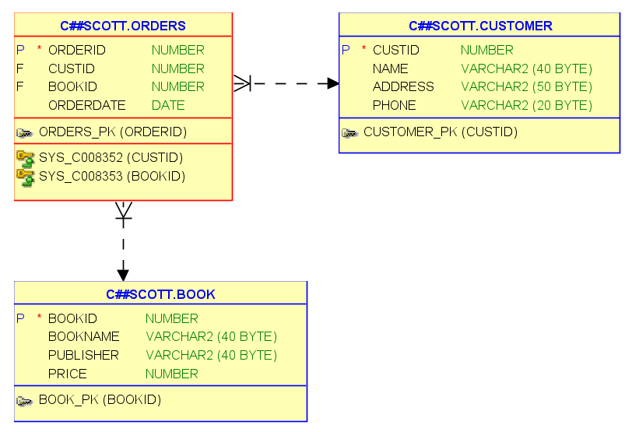
3. 프로젝트 수행절차(2/16)
프로젝트에 활용된 테이블들의 모델
BOOK : 책 테이블
CUSTOMER : 고객 테이블
ORDERS : 주문 테이블
2개의 외래키를 사용하였고,
2개의 테이블이 하나의
테이블(ORDERS)에 연결되어 있다.

Slide 7
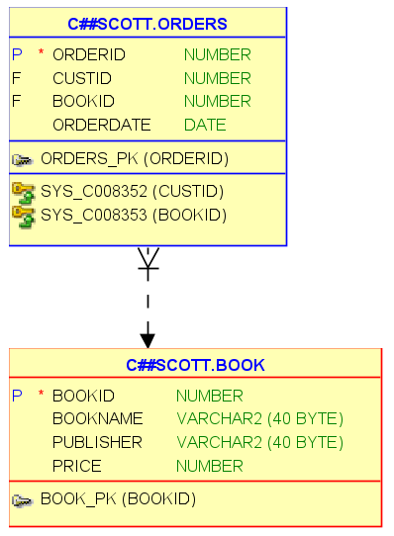
3. 프로젝트 수행절차(3/16)
프로젝트에 활용된 테이블들의 모델
BOOK : 책 테이블
1. BOOKID : 책의 고유 코드(기본키)
2. BOOKNAME : 책 이름
3. PUBLISHER : 출판사명
4. PRICE : 책 가격

Slide 8
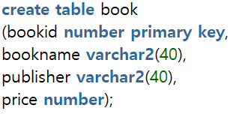
3. 프로젝트 수행절차(4/16)
프로젝트에 활용된 테이블들의 모델
BOOK : 책 테이블
1. BOOKID : 책의 고유 코드(기본키)
2. BOOKNAME : 책 이름
3. PUBLISHER : 출판사명
4. PRICE : 책 가격

Slide 9
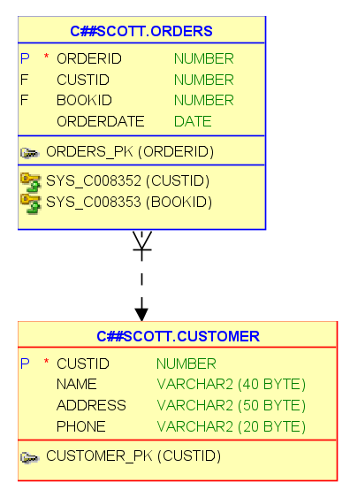
3. 프로젝트 수행절차(5/16)
프로젝트에 활용된 테이블들의 모델
CUSTOMER : 고객 테이블
1. CUSTID : 고객의 고유 코드(기본키)
2. NAME : 고객 이름
3. ADDRESS : 고객 주소
4. PHONE : 고객 연락처

Slide 10
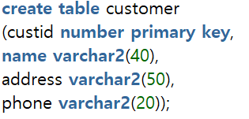
3. 프로젝트 수행절차(6/16)
프로젝트에 활용된 테이블들의 모델
CUSTOMER : 고객 테이블
1. CUSTID : 고객의 고유 코드(기본키)
2. NAME : 고객 이름
3. ADDRESS : 고객 주소
4. PHONE : 고객 연락처

Slide 11
3. 프로젝트 수행절차(7/16)
프로젝트에 활용된 테이블들의 모델
ORDERS : 주문 테이블
1. ORDERID : 주문 ID(기본키)
2. CUSTID : 고객의 고유 코드(외래키)
3. BOOKID : 책의 고유 코드(외래키)
4. ORDERDATE : 주문 날짜

Slide 12
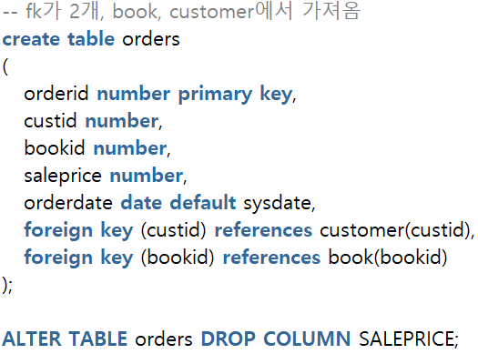
3. 프로젝트 수행절차(8/16)
프로젝트에 활용된 테이블들의 모델
ORDERS : 주문 테이블
1. ORDERID : 주문 ID(기본키)
2. CUSTID : 고객의 고유 코드(외래키)
3. BOOKID : 책의 고유 코드(외래키)
4. ORDERDATE : 주문 날짜
※ SALEPRICE 추가 보류

Slide 13



3. 프로젝트 수행절차(9/16)
프로젝트에 활용된 테이블들의 모델
트리거 수행용 로그 테이블: 책이 추가될 때 마다 내용 추가됨

Slide 14
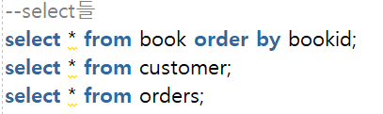
3. 프로젝트 수행절차(10/16)
CRUD 코드들(INSERT, UPDATE, DELETE, SELECT)

Slide 15


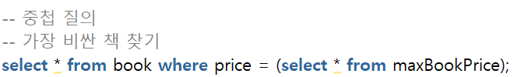
3. 프로젝트 수행절차(11/16)
기타 SQL문들

Slide 16
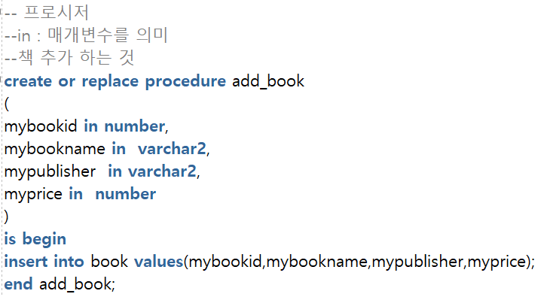
3. 프로젝트 수행절차(12/16)
프로시저

Slide 17
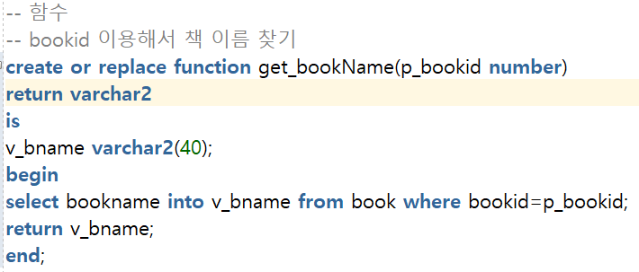
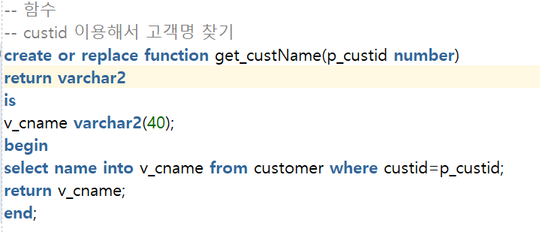
3. 프로젝트 수행절차(13/16)
함수

Slide 18
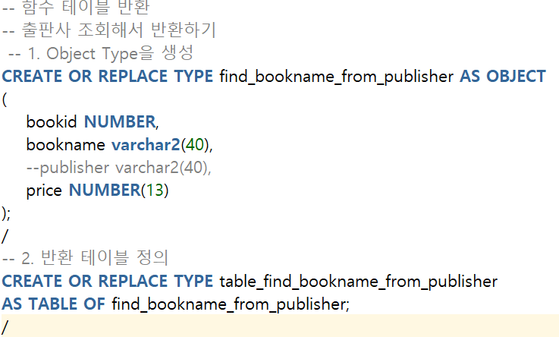
3. 프로젝트 수행절차(14/16)
파이프 라인 함수(1/2)

Slide 19
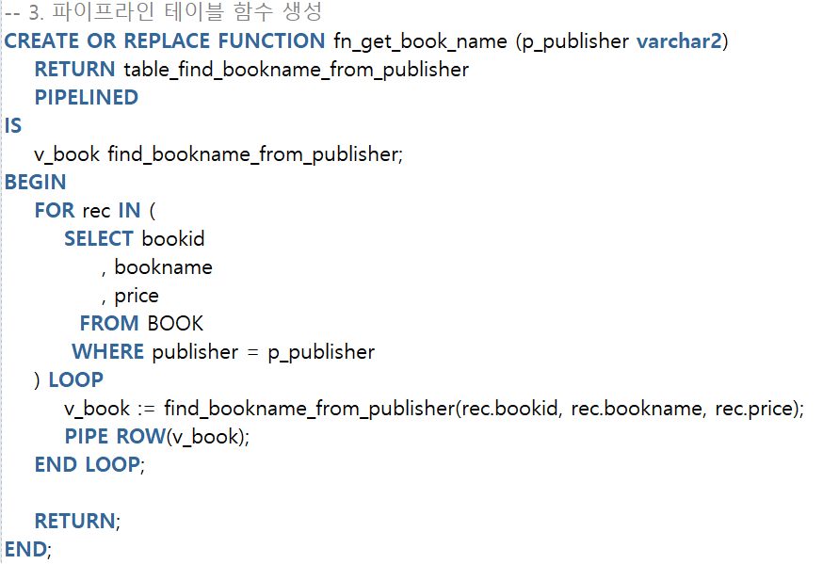
3. 프로젝트 수행절차(15/16)
파이프 라인 함수(2/2)

Slide 20

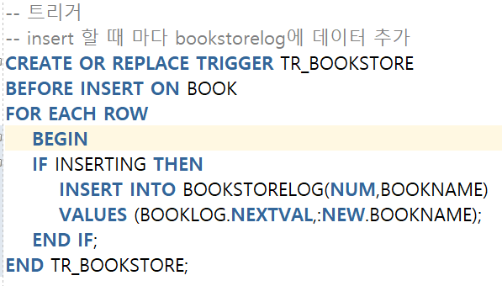
3. 프로젝트 수행절차(16/16)
트리거

Slide 21
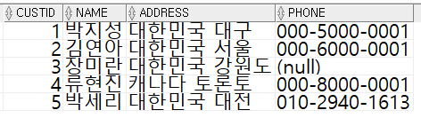
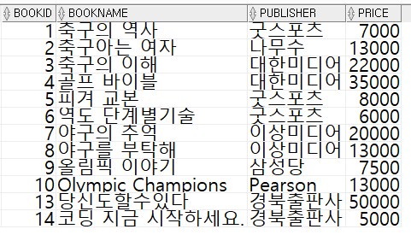
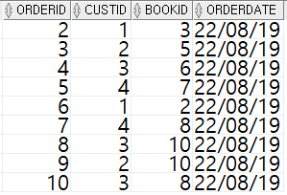
4. 프로젝트 수행결과(1/6)
CRUD 코드들 최종 실행 결과

Slide 22
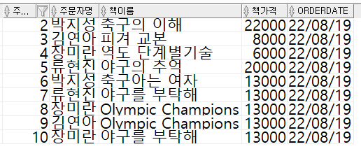
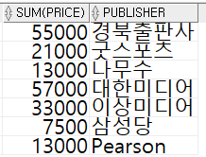



4. 프로젝트 수행결과(2/6)
기타 SQL문들 결과

Slide 23


4. 프로젝트 수행결과(3/6)
프로시저 결과

Slide 24
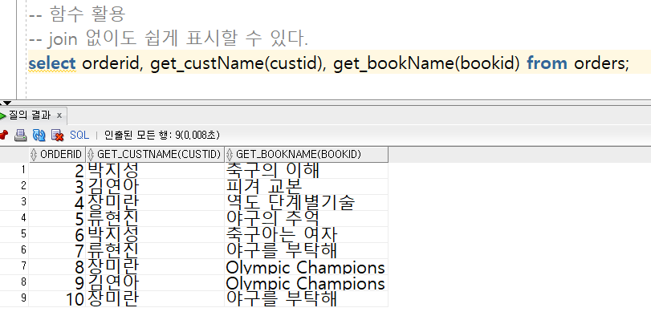
4. 프로젝트 수행결과(4/6)
함수 결과

Slide 25
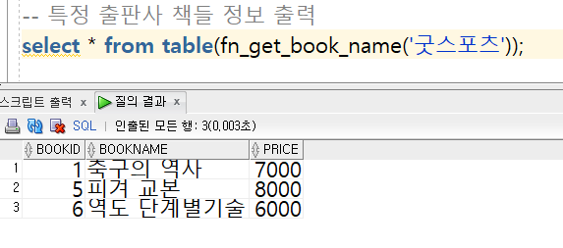
4. 프로젝트 수행결과(5/6)
함수 결과

Slide 26
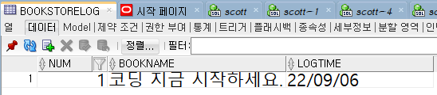
4. 프로젝트 수행결과(6/6)
트리거 수행 결과

Slide 27



5. 자체 평가 의견
5팀
경북직훈서점
김진규
최호준
코로나 확진으로 인하여 격리를 하였는 데,
이 시기에 DBMS 수업의 진도를 못 들어서
다시 공부하면서 참여하느라 힘들었습니다.
그래도 다같이 모여서 완성하니 뿌듯합니다.
주어진 문제를 푸는 건 어렵지 않았지만
처음부터 테이블을 설계하고 설계한
테이블에 직접 데이터를 추가하니
생각할 것이 많아서 쉽지 않았습니다.
하지만 데이터를 설계하는 능력을 더
키울 수 있어서 좋았습니다.
이현민
수업시간에 들었던 내용을 직접 적용하여
프로젝트 결과물을 만드니 즐거웠습니다.
ORDERS에 SALEPRICE를 추가하려고
하였으나 설계의 한계 및 실력 부족으로
인하여 추가하지 못하여 아쉽습니다.

Slide 28

발표를 마치겠습니다
감사합니다

